Slide 1
TÜRKİYE’DE ARAŞTIRMA ALTYAPILARININ ETKİNLİĞİNİN ARTIRILMASI: ANALİZ VE ÖNERİLER Mehmet Cem FENDOĞLU Strateji ve Bütçe Uzmanı 2023 Vizyonunda Üniversitelerin Araştırma Laboratuvarları Çalıştayı – V, Amasya (21-22 Mart 2019)
T.C. CUMHURBAŞKANLIĞI
STRATEJİ VE BÜTÇE BAŞKANLIĞI

Slide 2
Sunum İçeriği
Araştırma Altyapısı ve Araştırma Ekosistemi
Türkiye’de Araştırma Altyapıları
Araştırma Altyapı Yatırımları
Araştırma Altyapılarının Bölgesel ve Alan Bazlı Dağılımı
Anket Çalışması Sonuçları
Öneriler

Slide 3
Strateji ve Bütçe Başkanlığı
Devlet Planlama Teşkilatı - 1960
Kalkınma Bakanlığı – 2011-2018 Ağustos
Temel Görevleri:
Kalkınma sürecini katılımcı bir yaklaşımla planlayarak hükümete müşavirlik yapmak ve toplumun tüm kesimlerine yol göstermek
Makroekonomik, sektörel, tematik ve bölgesel politika ve strateji ve eylem planlarını hazırlamak, yönlendirmek ve izlemek,
Öncelikler doğrultusunda kamu yatırımlarına ayrılan kaynakları yönetmek.

Slide 4
Araştırma Altyapısı (Araştırma Laboratuvarı, Araştırma Merkezi): Yetişmiş nitelikli insan kaynağı ile günün modern teknolojilerine dayalı makine-teçhizat/yazılım/donanıma sahip, araştırma-eğitim-yenilik bilgi üçgeninde faaliyet gösteren, kendi alanlarında üst düzey araştırma yapmak amacıyla faaliyet gösteren ortamlar, kaynaklar ve hizmetlerdir.
Araştırma Altyapıları
Bilim İnsanı ve Araştırmacı
Makine Teçhizat Yazılım
Fiziki veya Sanal Alanlar

Slide 5
Araştırma Altyapıları: akademi ile sanayi arasındaki köprü
Araştırma Altyapıları ve Araştırma Ekosistemi
Kaynak: TÜBİTAK
TTO
TGB
Araştırma Altyapıları
Sanayi Sektörü
Notes:
- THS’nin tamamını tek başına gerçekleştiren bir aktör veya yapı bulunmamaktadır. Aktörlerin birbirini etkileşim ve işbirliği içinde tamamlaması da bu açıdan çok önemlidir.
Esnek, disiplinler arası çalışmalar yürütebilen, aynı zamanda akademik araştırmayı yapıp araştırma sonuçlarını da sanayiye aktarabilecek iki yönlü araştırmacıları bünyesinde barındırabilen araştırma altyapıları akademi ve sanayi arasındaki boşluğu kapatabilecektir.
- TGB, TTO, araştırma altyapıları ve özel sektör Ar-Ge merkezleri, üniversite ve sanayi arasındaki bağlantıyı sağlayarak veya güçlendirerek Ar-Ge ekosisteminin daha işlevsel hale gelmesine katkı vermektedir.

Slide 6
Son 15 yılda Araştırma Altyapılarına yaklaşık 8 milyar TL harcandı
Türkiye’de Araştırma Altyapıları
Tematik Araştırma Lab
Ar-Ge yetkinliği yüksek
Faaliyette: 142
Merkezi Araştırma Lab
Devlet üniversitelerinde
Faaliyette: 61
Belirli bir alana odaklı
Devam eden: 106
Devam eden: 36

Slide 7
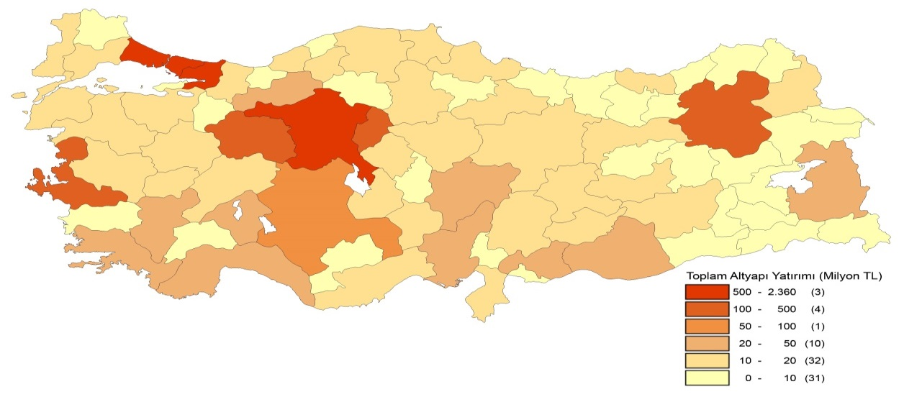
Araştırma Altyapılarının illere göre dağılım, 2017
Türkiye’de Araştırma Altyapıları
Kaynak: Fendoğlu (2018: 78)

Slide 8
Araştırma Altyapı yatırımlarının bölgelere göre dağılım (milyar TL)
Türkiye’de Araştırma Altyapıları

Slide 9
Araştırma Altyapılarının çalışma alanlarına göre dağılımı
Türkiye’de Araştırma Altyapıları

Slide 10
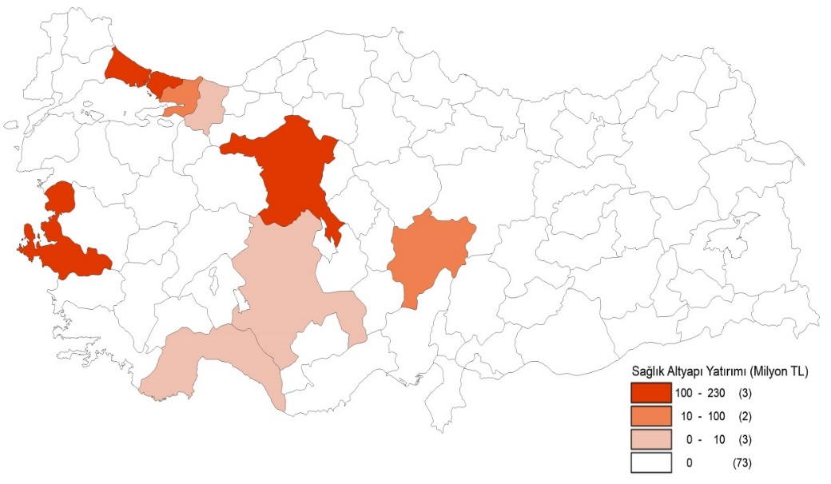
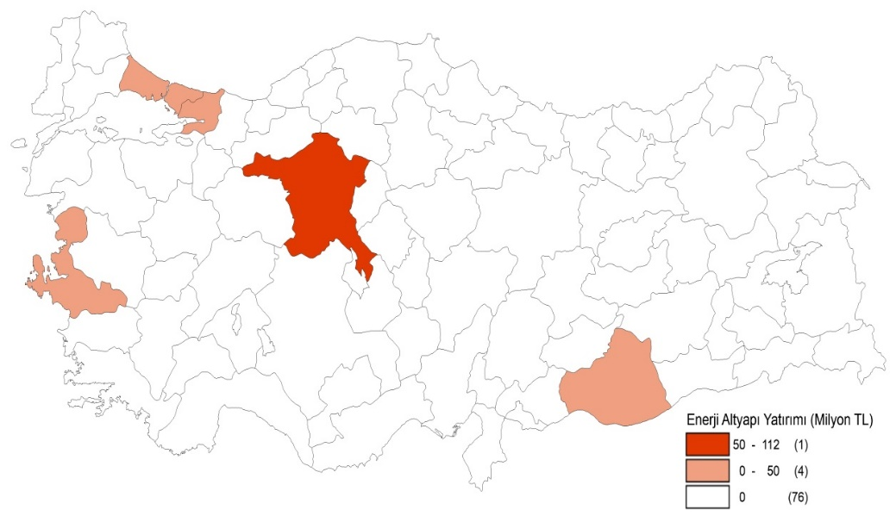
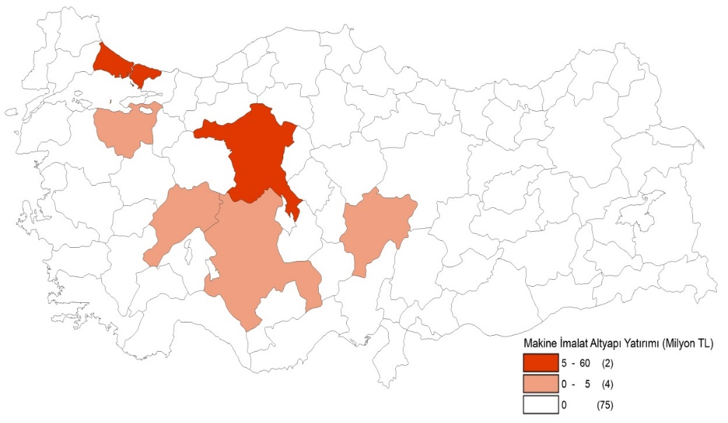
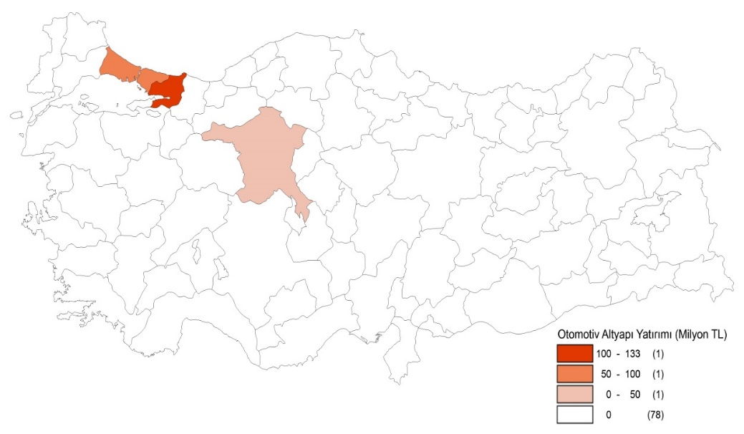
Araştırma Altyapılarının alan bazlı dağılımı
Türkiye’de Araştırma Altyapıları
Sağlık
Enerji
Makine-İmalat
Otomotiv
Kaynak: Fendoğlu (2018:214-215)
Notes:
Araştırma altyapısı yatırımları 81 ile yayılmış olmakla birlikte, ağırlıklı olarak Ankara, İstanbul ve İzmir illerinde yoğunlaşmıştır. En çok araştırma altyapısı yatırımına sahip olan Ankara, İstanbul ve İzmir ili dışında, otomotiv alanında Kocaeli ili, uzay alanında Erzurum ili, gıda alanında ise Kocaeli, Antalya ve Adana illeri dikkat çekmektedir.

Slide 11
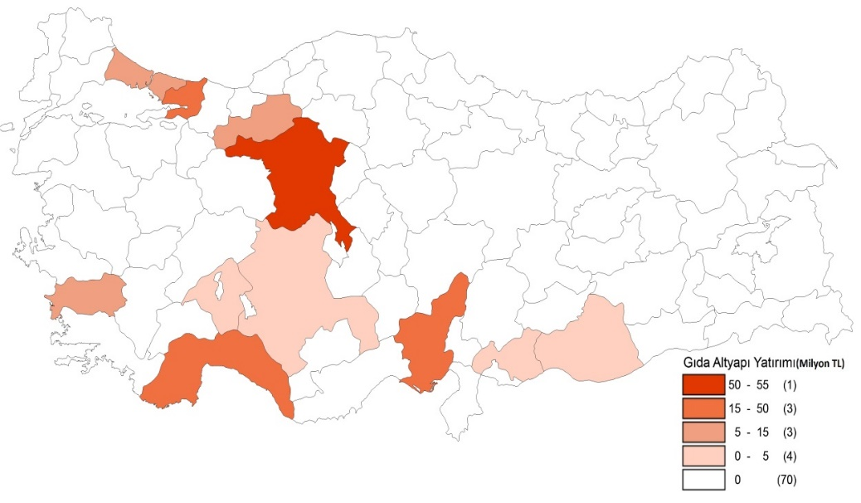
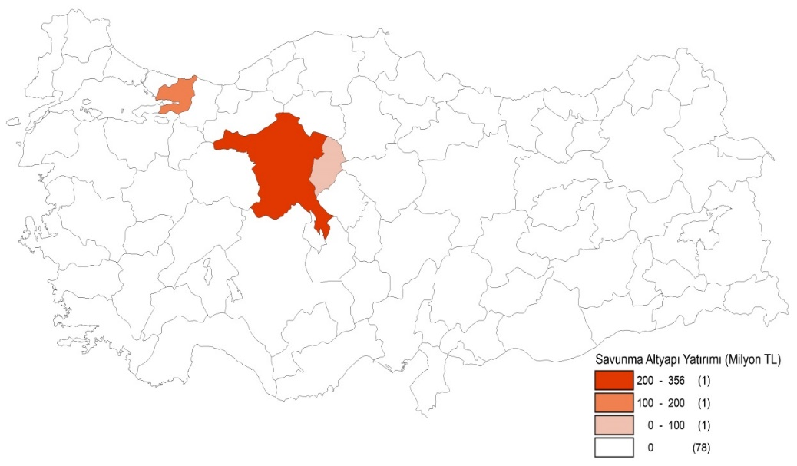
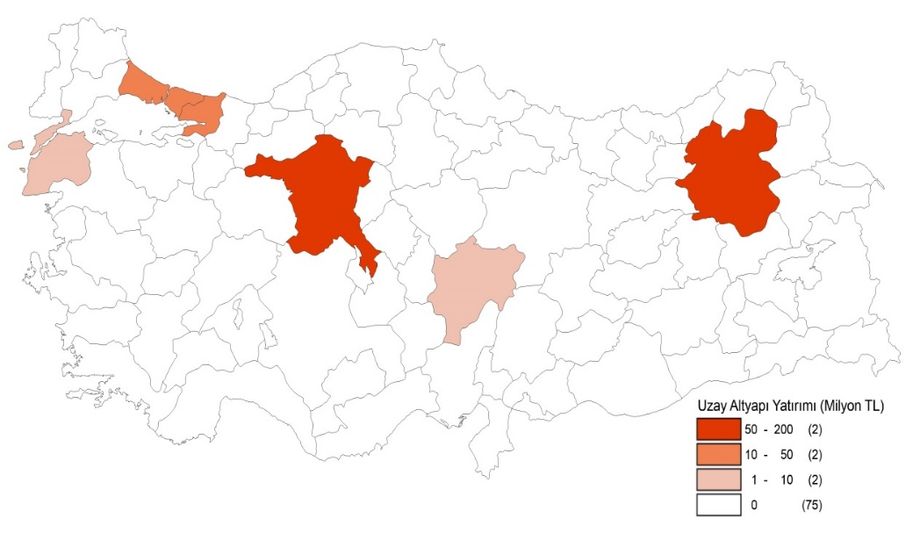
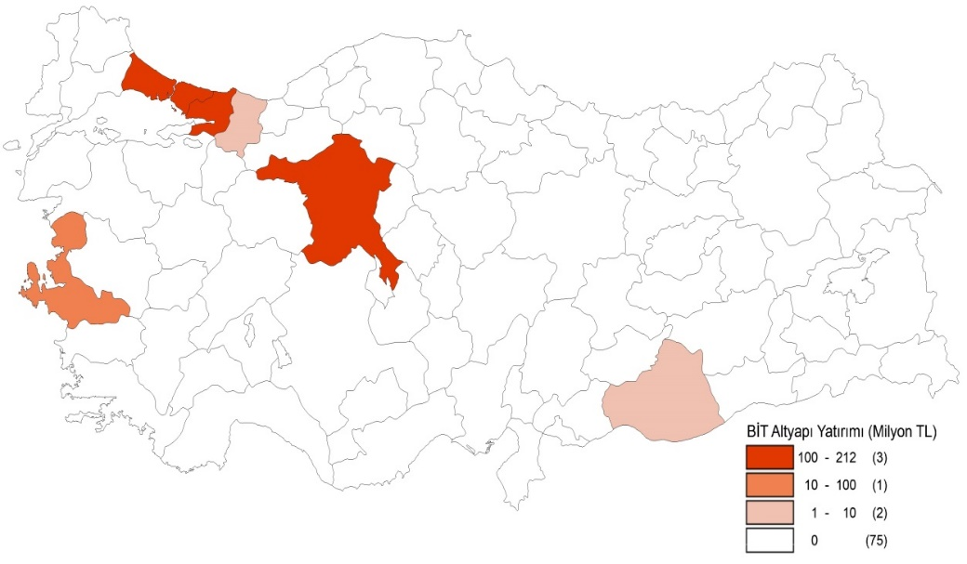
Araştırma Altyapılarının alan bazlı dağılımı
Türkiye’de Araştırma Altyapıları
Gıda
Savunma
Uzay
BİT
Kaynak: Fendoğlu (2018:216-217)

Slide 12
Üniversitelerdeki Araştırma Altyapılarının Temel Sorunları
Kimlik/Statü Belirsizliği, Etkin Yönetim Eksikliği
Finansal ve Yönetsel Sürdürülebilirlik
Paydaşlarla İşbirliği, Kullanıma Açıklık
Nitelikli Personel İstihdamı
Toplumsal/Ekonomik Faydaya Yeterince Dönüştürülememe

Slide 13
Bir çözüm girişimi: 6550 sayılı Araştırma Altyapılarının Desteklenmesine Dair Kanun
Türkiye’de Araştırma Altyapıları
Statü
Tüzel kişilik
Etkin Yönetim
Yönetim ve Danışma Kurulu, Müdürlük
Performansa dayalı istihdam
Nitelikli Personel İstihdamı
Yüksek ücretli ve sözleşmeli personel istihdamı
Kısmı zamanlı istihdam
Sürdürülebilir Finansman
Paydaşlarla İşbirliği ve Kullanıma Açıklık
Kendine ait bütçe ve geliri
Performansa dayalı kamu desteği ve vergi muafiyetleri
Ortak altyapı kurma, TGB OSB Özel Sektörde yerleşebilme, şirket kurma ve ortak olma
Kesintisiz hizmet, Platform oluşturma imkanı

Slide 14
Türkiye’deki Araştırma Altyapılarının Yaşam Döngülerindeki Mali Destek Mekanizmaları
1- Kurulum
- Tematik araştırma laboratuvarlarına yönelik "Araştırma Altyapıları Proje Çağrısı"
- Tüm devlet üniversitelerinde merkezi araştırma laboratuvarı kurulumu
2- Gelişme
- Tematik araştırma laboratuvarlarına yönelik "Araştırma Altyapıları Proje Çağrısı"
- Merkezi araştırma laboratuvarlarına yönelik bir mekanizma yok
3- Olgunluk
Tematik ve merkezi lab.lara yönelik bir mekanizma yok
4- Ulusal Yeterlik
6550 sayılı Kanun
Kurulum aşamasında (99 lab.):
63 tematik lab.
36 merkezi lab.
Faal olan (134 lab.):
73 tematik lab.
61 merkezi lab.
Yeterlik alan 4 altyapı
Notes:
- 7,4 milyar TL’nin 4,5 milyar TL’si üniversitelere aktarılmıştır. Bu da toplam yatırımın yaklaşık yüzde 60’ını oluşturmaktadır.
- Kurulum, gelişme ve olgunluk aşamalarında araştırma altyapılarının yönetim, insan kaynağı, finansman, işbirliği, izleme-değerlendirme hususlarında bazı sorunlarla karşı karşıya kalmaktadır.
Toplam yatırımın yüzde 80’i (yaklaşık 3,5 milyar TL/4,5 milyar TL) kurulum, gelişme ve olgunluk aşamalarında. Sadece yüzde 20’si 6550 sayılı Kanun kapsamında.

Slide 15
Anket Çalışması
114 araştırma altyapısı yöneticisi
36 soru
Tanımlayıcı bilgiler
Fonlama ve Performans
Öneriler
Araştırma Sorusu:
Araştırma altyapılarının gelişme ve olgunluk aşamalarına yönelik ilave bir mali destek mekanizması gerekli midir?
arastirma.sbb.gov.tr
Notes:
Araştırma altyapıları veritabanı aracılığıyla yapıldı.
Bundan sonra anketin 3 bölümüne ilişkin anket soruları verilebilir. Ankette hangi sorular vardı diye?

Slide 16
Anket Çalışması
36 soru
4’ü tanımlayıcı, 8’i sayısal veri isteyen, 20’si uygun olanı işaretleme (11’i Likert Ölçeği) ve 4’ü de açık uçlu sorular
1- Tanımlayıcı bilgiler
Bağlı bulunduğu üniversite, illeri, faaliyete geçme yılı, inşaat büyüklüğü, sınıfı (merkezi-tematik), statüsü, temel çalışma alanları, destekleyen kuruluş dağılımları, hizmet ve faaliyet alanları, insan kaynağı vb.
2- Bütçe ve Performans
Rektörlüğün öz kaynaklarından aktarılan tutarlar, gelir kaynakları, gider kaynakları, gelir-gider dengesinde karşılaştıkları zorluklar, ülkeye katma değer sağladıkları hususlar, test ve analiz gelirleri, sayıları ve paydaşlara dağılımı, performanslarını artırıcı tedbirler vb.
3- Öneriler
Finansman: Destek mekanizması ihtiyacı var mı, hangi bütçe kalemleri desteklenmeli, hangi performans göstergeleri kullanılmalı, destek nasıl verilmeli, üst sınırı olmalı mı, ihtiyaç olan kaynak tutarı (kamu için muhtemel maliyet hesabı)
İşbirliği, izleme-değerlendirme-performans, yönetim, insan kaynağı, mevzuat ile ilgili hususlarda öneriler.

Slide 17
Araştırma Altyapılarının gelirleri, 2014-2016 Ort. (Yüzde)
Türkiye’de Araştırma Altyapıları
Notes:
Tablodaki veriler, araştırma altyapıları kataloğunda yer alan araştırma altyapılarının yaklaşık %80’ini kapsayan anket çalışmasının sonuçlarıdır. Sonuçlara göre;
Merkezi araştırma laboratuvarlarının 2014-2016 yılları arası için gelirlerinin yüzde 78,3’ünün; test ve analiz hizmeti ve üniversitenin doğrudan öz kaynakları olduğu, en önemli gelir kaynağının yüzde 48,91 ile test ve analiz hizmeti olduğu görülmektedir.
Tematik araştırma laboratuvarlarının gelir kaynaklarının ise daha dengeli ve çeşitli olduğu görülmekte ve özellikle TÜBİTAK’tan altyapıya aktarılan kaynak açısından merkezi araştırma laboratuvarlarından farklılaşmaktadır.
Eğitim ve danışmanlık hizmeti ve bağış gelir kaynaklarının ise her iki sınıftaki altyapılar için sırasıyla yüzde 0,9 ve yüzde 0 olması da önemli bir sorun olarak görülmektedir.
Tabloda yüzdesel gelir dağılımı gösterilmekte olup, söz konusu gelirler altyapının etkin çalışmasını sağlayacak gider düzeyinin çok altındadır.

Slide 18
Test ve analiz gelirlerinin paydaşlara göre dağılımı, 2014-2016 Ort. (Yüzde)
Türkiye’de Araştırma Altyapıları
Notes:
- Altyapıların test ve analiz gelirlerinin en önemli kaynağının yüzde 40 ile bağlı bulunduğu üniversite olduğu görülmektedir. Test ve analiz gelirleri içerisindeki sanayi payı ise yüzde 21’dir.
- Söz konusu grafikte, altyapıların dış kullanıma yeterince açık olmadığı anlaşılmakta ve üniversitesi dışındaki kullanıcılardan (Sanayi, diğer üniversiteler, kamu kurum ve kuruluşları) gelen test ve analiz gelir payının yeterince yüksek olmadığı görülmektedir.

Slide 19
Araştırma Altyapılarının giderleri (2014-2016 Ortalama, Yüzde)
Türkiye’de Araştırma Altyapıları
Kaynak: Fendoğlu (2018:123)
Notes:
Altyapıların giderlerinin 2014-2016 yılları arası için analiz edildiğinde ortalamada en büyük gider kaleminin makine-teçhizat alımı olduğu (yüzde 41,7), ikinci sırada sarf malzemesi (yüzde 24,28), üçüncü sırada ise makine-teçhizat bakım-onarımı (yüzde 12,23) olduğu görülmektedir. Gider kaynakları altyapıların sınıflarına (merkezi ve tematik) göre analiz edildiğinde ise dikkate değer bir farklılık göze çarpmamaktadır.

Slide 20
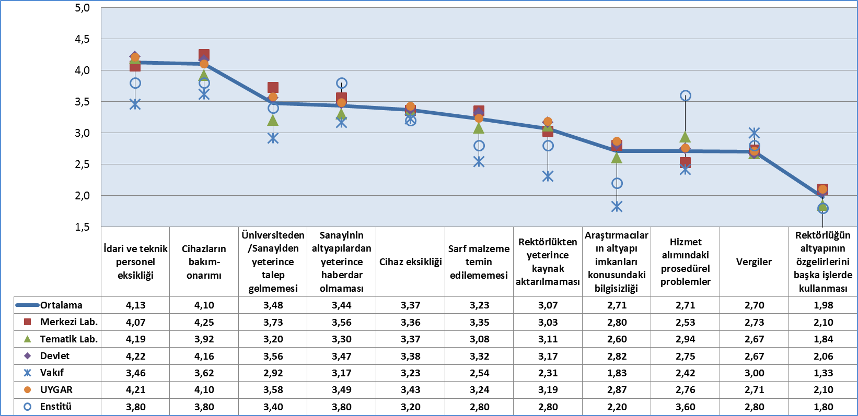
AA Müdürlerinin “Altyapınızın gelir-gider dengesini sağlayabilmesinde karşılaştığı zorluklar nelerdir?” Sorusuna Verdiği Cevaplar
Not: 5:Kesinlikle Katılıyorum, 4:Katılıyorum, 3:Kısmen Katılıyorum, 2:Katılmıyorum, 1:Kesinlikle Katılmıyorum.
Kaynak: Fendoğlu (2018:127)
Notes:
Tematik araştırma laboratuvarları ile vakıf üniversitelerine bağlı altyapıların üniversite-sanayi işbirliği bağlamında daha başarılı olduğu gözlenmektedir.
Devlet üniversitelerinde ve UYGAR statüsünde olan altyapıların ise ortalamada da birinci çıkan “İdari ve teknik personel eksikliği” ve “Cihazların bakım-onarım eksikliği” konusunda çok öncelikli bir sorunu olduğu anlaşılmaktadır.
Vakıf üniversitelerine bağlı altyapıların, “Sarf malzemesi temin edilmemesi”, “Rektörlükten yeterince kaynak aktarılmaması, “Araştırmacıların araştırma altyapılarının imkanları konusunda yeterli düzeyde bilgi sahibi olmaması” seçeneklerinde diğer kategorilere ve ortalamaya kıyasla daha az zorlukla karşılaştığı anlaşılmaktadır. Ancak, vakıf üniversitelerine bağlı altyapılar “vergiler” seçeneğinde diğer kategorilere ve ortalamaya kıyasla daha fazla zorluk çektiklerini belirtip “Kısmen Katılıyorum” cevabını vermiştir.

Slide 21
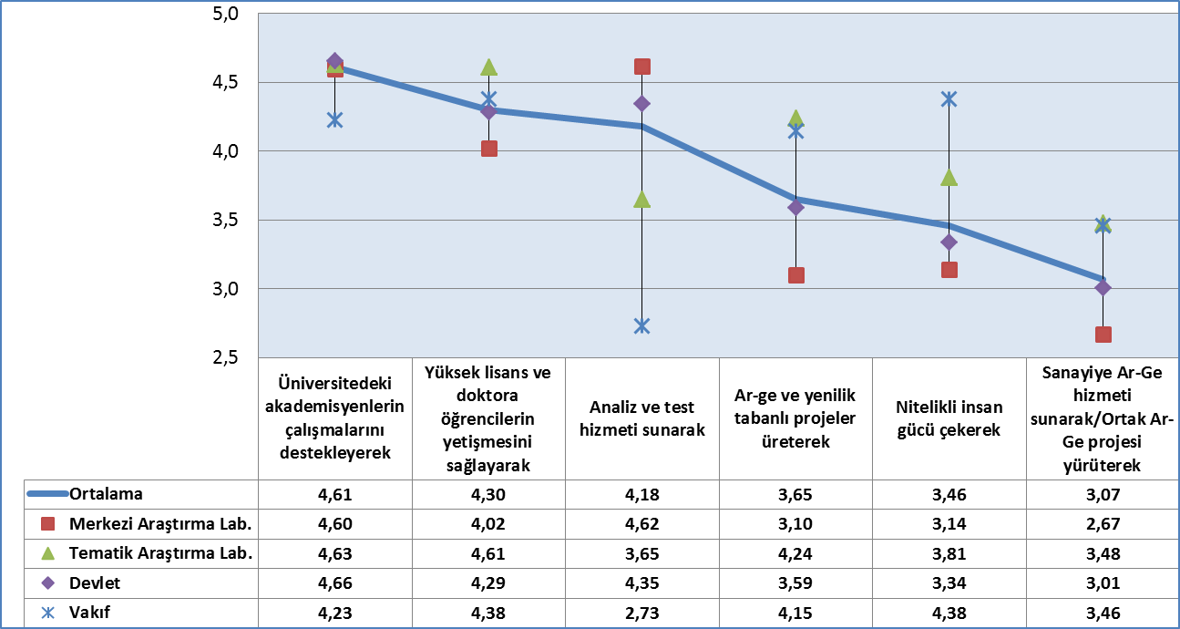
Kategorilere Göre Katılımcıların “Altyapının faaliyetleriyle hangi konularda ülkeye katma değer sağladığını düşünüyorsunuz?” Sorusuna Verdiği Cevaplar
5:Kesinlikle Katılıyorum, 4:Katılıyorum, 3:Kısmen Katılıyorum, 2:Katılmıyorum, 1:Kesinlikle Katılmıyorum.
Kaynak: Fendoğlu (2018:129)
Notes:
Merkezi ve tematik araştırma laboratuvarlarının amaç, misyon ve faaliyetlerinin oldukça farklı olduğu görülebilmektedir.

Slide 22
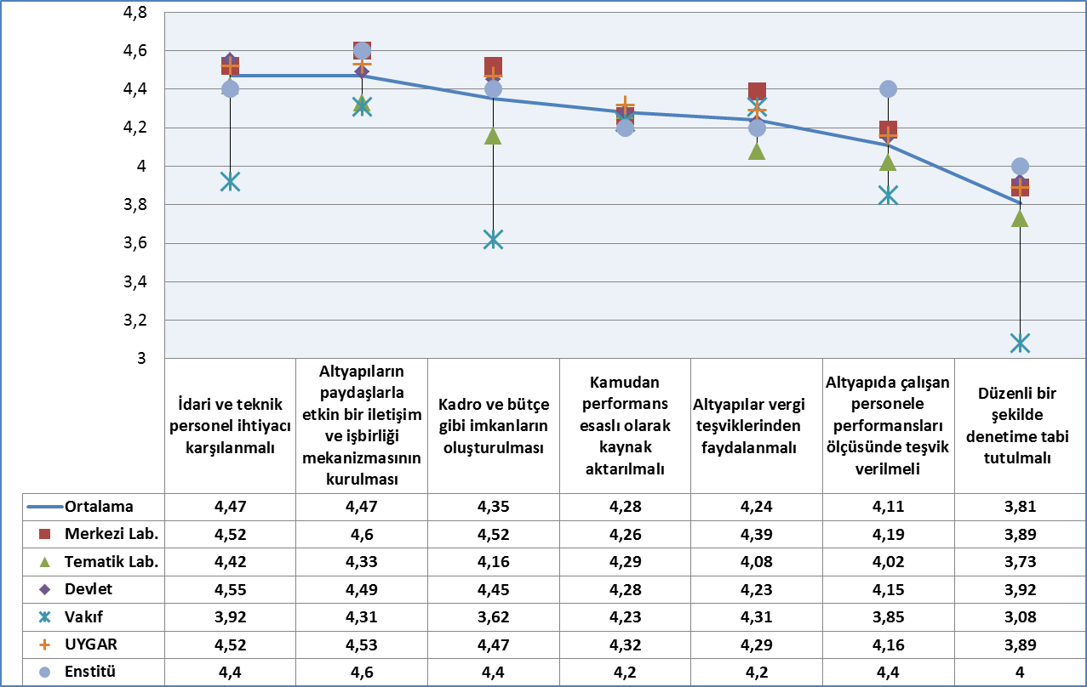
Katılımcıların “Araştırma altyapılarının performanslarını artırmak için ne tür tedbirler alınmalıdır?” Sorusuna Verdiği Cevaplar
5:Kesinlikle Katılıyorum, 4:Katılıyorum, 3:Kısmen Katılıyorum, 2:Katılmıyorum, 1:Kesinlikle Katılmıyorum.
Kaynak: Fendoğlu (2018:132)

Slide 23
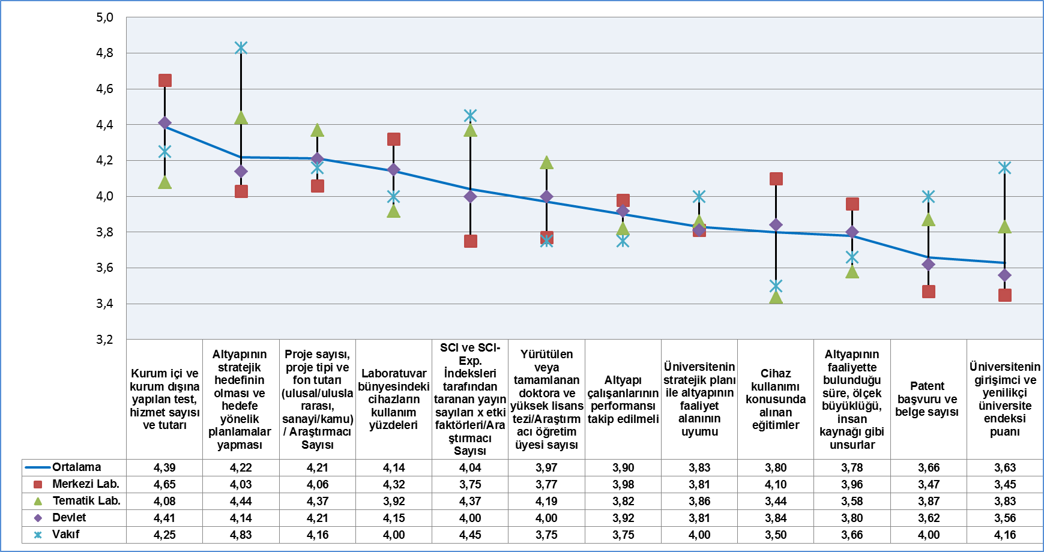
Katılımcıların “Destek mekanizması oluşturulurken sizce hangi performans göstergeleri kullanılmalıdır?” Sorusuna Verdiği Cevaplar
5:Kesinlikle Katılıyorum, 4:Katılıyorum, 3:Kısmen Katılıyorum, 2:Katılmıyorum, 1:Kesinlikle Katılmıyorum.
Kaynak: Fendoğlu (2018:140)

Slide 24
Araştırma Altyapılarının Etkinliğini Artıracak Öneriler - 1
Yükseköğretim kurumları bünyesindeki araştırma altyapılarının makine-teçhizat altyapısına, insan kaynağına, araştırma faaliyetlerine ilişkin bilgilerin yer aldığı, ilgili kurumlar tarafından erişim sağlanabilen bir araştırma altyapı envanteri/veri tabanı oluşturulması gereklidir.
Araştırma altyapılarının takip edildiği etkin bir izleme ve değerlendirme sistemi kurulmalıdır.
Faaliyette olan araştırma altyapılarının zorunlu giderlerine (bakım-onarım, cihaz, sarf malzemesi, personel) yönelik olarak mali destek sağlanmalıdır.
Notes:
1- Bu konuyla ilgili olarak, YÖK, Sanayi ve Teknoloji Bakanlığı ve Başkanlığımız tarafından 3 aydır bir çalışma yürütülüyor. Tahminen 3-4 ay sonra da böyle bir veritabanının aktif hale gelmesini bekliyorum.
2- Veritabanı önemli bir girdi olacaktır bu sisteme. Teknik bir heyetle saha ziyaretlerinin de olduğu sıkı bir takip gerekmekte.
3- 2 milyon tl lik cihazı var ama örneğin 20.000 tl lik bakımını yapamadığı için cihaz atıl bekliyor. Tabi burada o cihazı başarılı bir şekilde çalıştırabilecek insana da ihtiyaç var.

Slide 25
Araştırma Altyapılarının Etkinliğini Artıracak Öneriler - 2
2547 sayılı Kanunda, araştırma altyapılarının statüsü, kadrosu, bütçesi, etkin yönetim modeli olan bir yapıya (ör. araştırma enstitüsü) dönüştürülebileceği bir düzenleme yapılmalıdır.
ABD’de Harvard Üniversitesi’nde uygulandığı üzere araştırma altyapılarına yönelik olarak altyapıların kurulumu, işleyişi, kapatılması gibi hususlarla ilgili olarak bir mevzuat çıkarılmalıdır.
Destek mekanizması kapsamında performans göstergeleri kullanılarak “Araştırma Altyapıları Performans Endeksi” oluşturulmalıdır.
Notes:
4- İnsan Hakları Uygulama Araştırma Merkezi-Nanoteknoloji Uygulama ve Araştırma Merkezi ya da Fen Bilimler Enstitüsü-Biyoteknoloji Enstitüsü
Ar-Ge faaliyeti yürütülenle yürütülmeyenler ayrı olmalı. Başarılı olanlar araştırma enstitüsü ünvanı alabilmeli. Bu yapılara vergisel kolaylıklar, finansman ve kadro desteği sağlanmalı.
5- böylelikle altyapılar üniversite yönetimi değişikliklerinden daha az etkilenecekler, kurumsal yapılar olabileceklerdir.
6- rekabet ve motivasyonu artırabilecektir.

Slide 26
Araştırma Altyapılarının Etkinliğini Artıracak Öneriler - 3
Araştırma altyapıları belirlenen alanlara göre gruplandırılmalı ve her alanda bir lider altyapı belirlenmelidir.
Düşük kapasite ile kullanılan cihazlar, gelen talep ve sunulan projelerin değerlendirilmesi sonucunda farklı altyapılara devredilebilmelidir.
Sanayi kesiminin talep ettiği analiz kapasitesinin envanteri (standartları ile birlikte) çıkarılmalı ve bu analizlerin altyapılar aracılığı ile yapılmaları sağlanmalıdır.
Ülke bazında araştırma altyapılarının platform kurmaları sağlanarak cihaz satın alma, bakım, fiyatlandırma, uzmanlaşma gibi konularda ortak hareket etmeleri sağlanmalıdır.
Notes:
7- altyapılar yılda 1 defa bir araya gelebilir, araştırmacı hareketliliği sağlanabilir.

Slide 27
Araştırma Altyapılarının Etkinliğini Artıracak Öneriler - 4
Araştırma altyapıları test ve analiz hizmet taleplerini online olarak profesyonel bir yönetim sistemi üzerinden almalıdır.
Araştırma altyapılarında bulunan yüksek maliyetli cihazların doğru ve etkin bir şekilde kullanılabilmesi için başta temel bilimler mezunu olan kişilerin söz konusu cihazlara ilişkin gerekli tüm eğitimleri alabilecekleri bir pilot eğitim merkezi kurulmalıdır.
5746 sayılı Kanun kapsamında Ar-Ge merkezi belgesi olan firmalarla 6550 sayılı Kanun kapsamındakiler başta olmak üzere araştırma altyapıları arasında işbirliğine yönelik mekanizmalar geliştirilmelidir.
Bakanlıkların test ve analiz hizmeti noktasında araştırma altyapılarıyla işbirliğine geçerek, alacağı hizmetleri bu altyapılardan sağlaması gerekmektedir.
Notes:
11- tanıtım hususunda önemli.
13- ÜSİ kapsamında kısa zamanda çok iş yapılabilir.

Slide 28
Teşekkürler
mehmetcem.fendoglu@sbb.gov.tr
arastirma.sbb.gov.tr

